Slide 1
Презентация к уроку Мужества «Юные герои Кубани»

Slide 2
Юные герои Кубани.

Slide 8
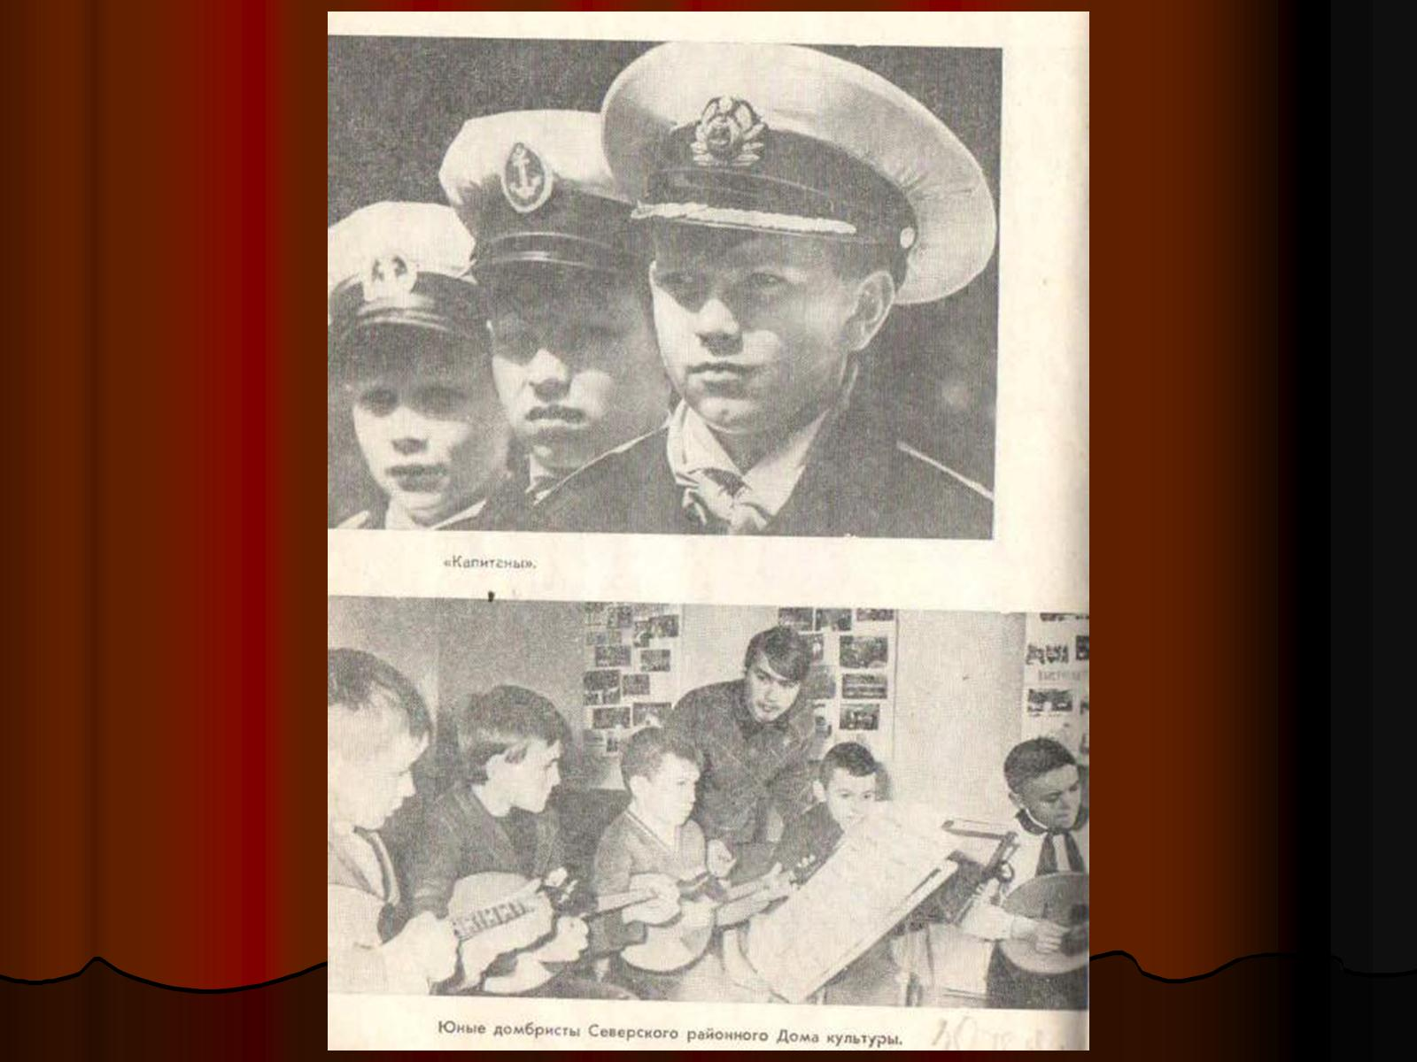

Slide 9
